Slide 1
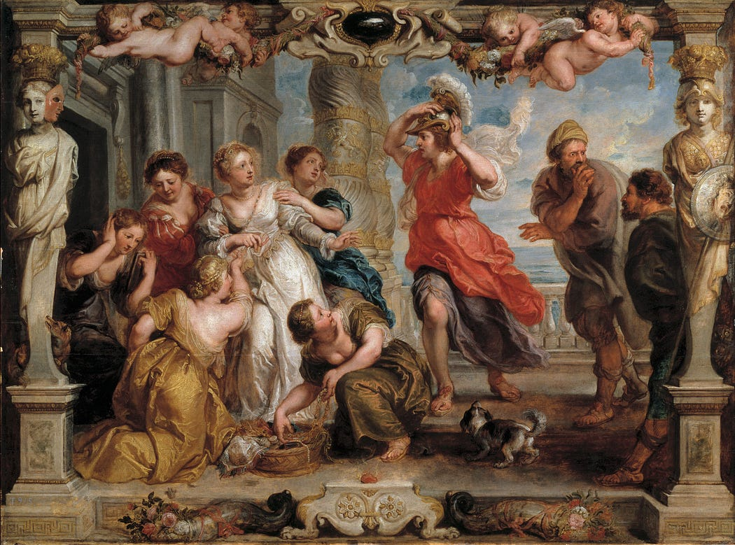
Homér v raně novověkém výtvarném umění
Radka Nokkala Miltová

Slide 2
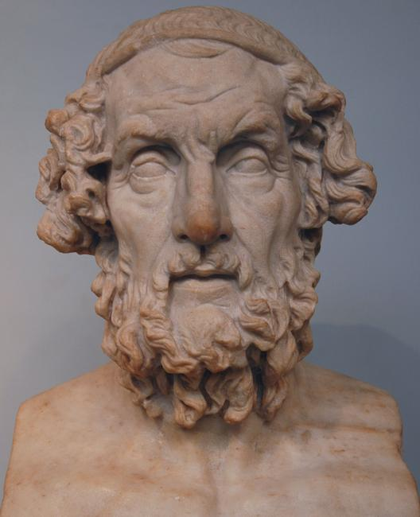
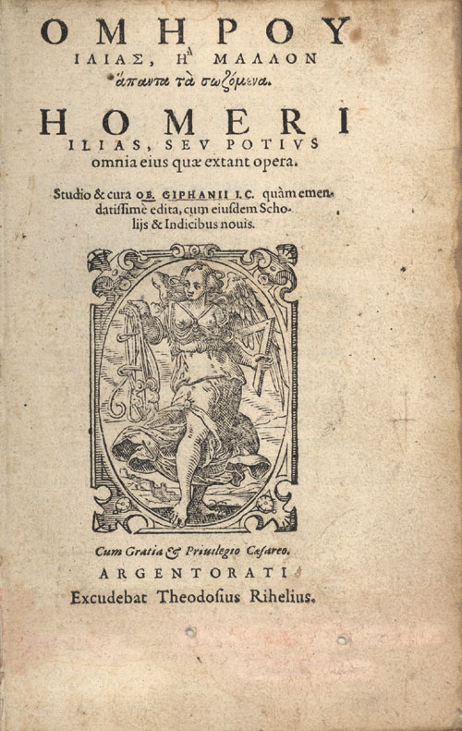
Homér, Ilias a Odysseia

Slide 3
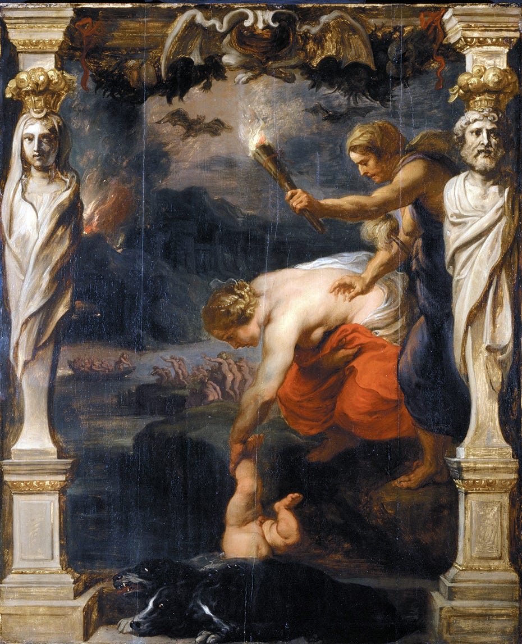
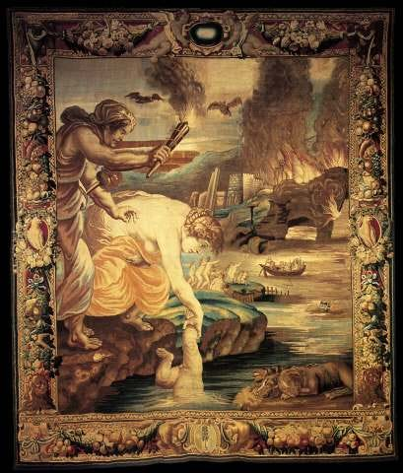
P. P. Rubens, Thetis ponořuje Achillea do řeky Styx, 1630-35

Slide 4
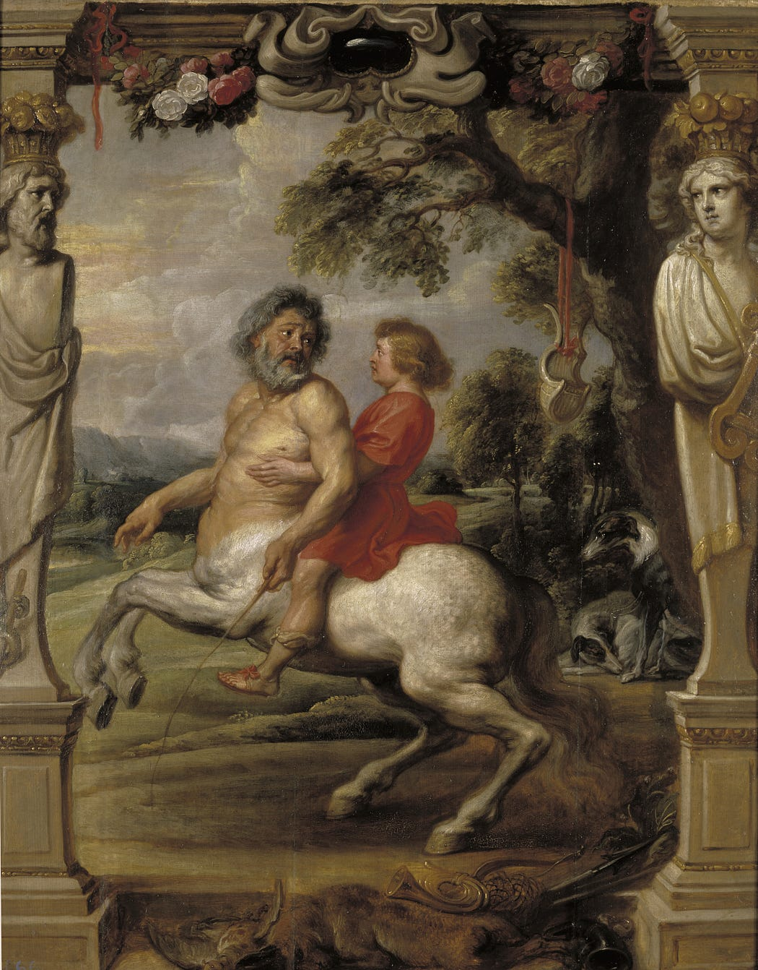
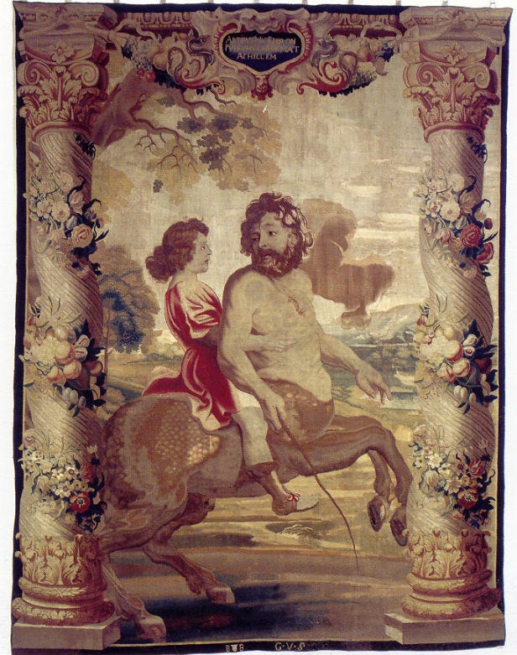
P. P. Rubens, Výchova Achillea kentaurem Cheirónem, 1630-35

Slide 5
P. P. Rubens, Achilles mezi dcerami krále Lykomeda, 1630-35

Slide 6
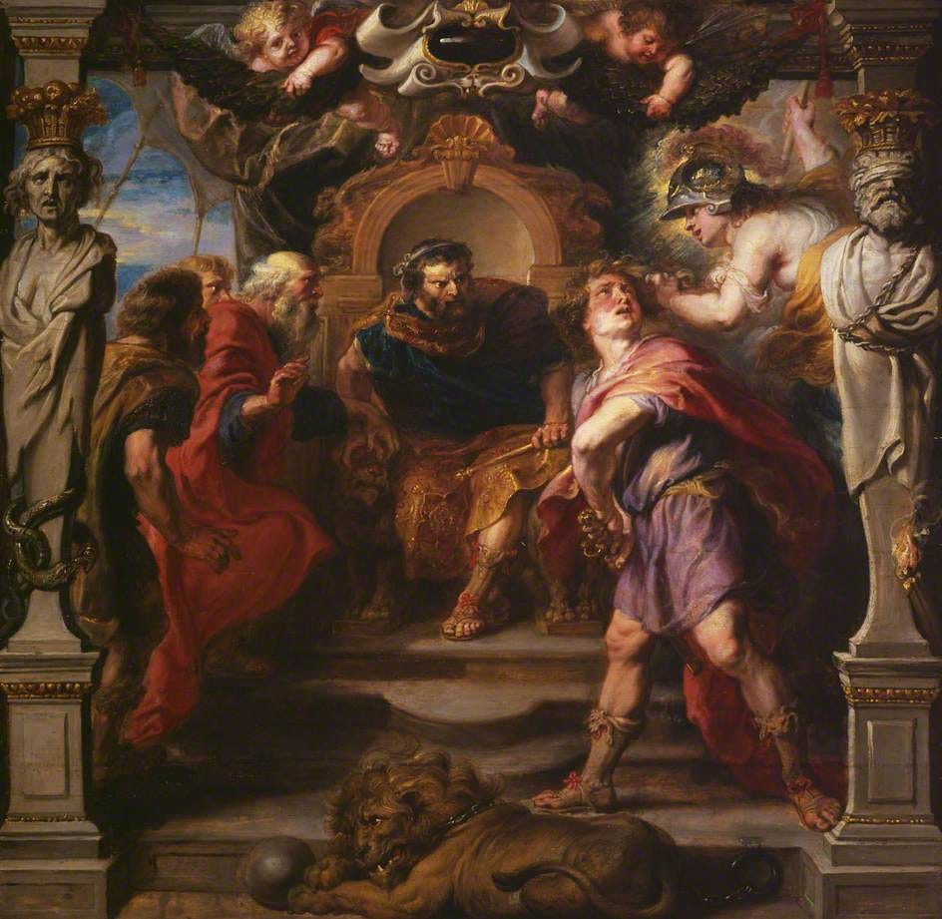
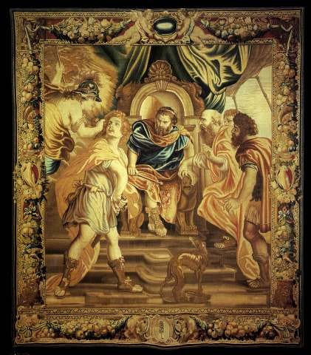
P. P. Rubens, Hněv Achilleův, 1630-35

Slide 7
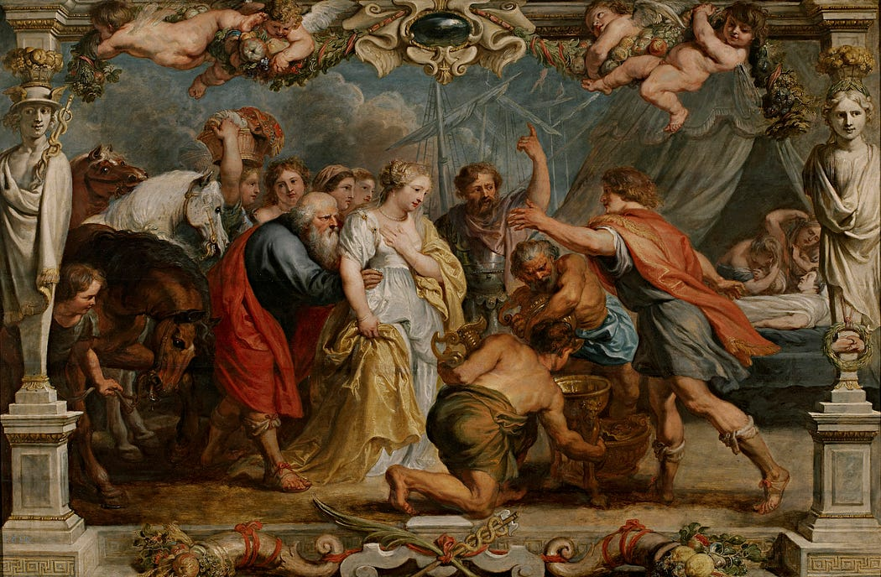
P. P. Rubens, Briseis navrácena Achillovi, 1630-35

Slide 8
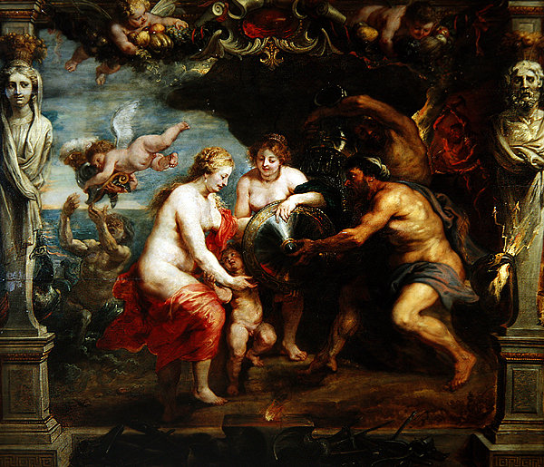
P. P. Rubens, Thetis dostává zbraně pro Achillea od Vulkána, 1630-35

Slide 9
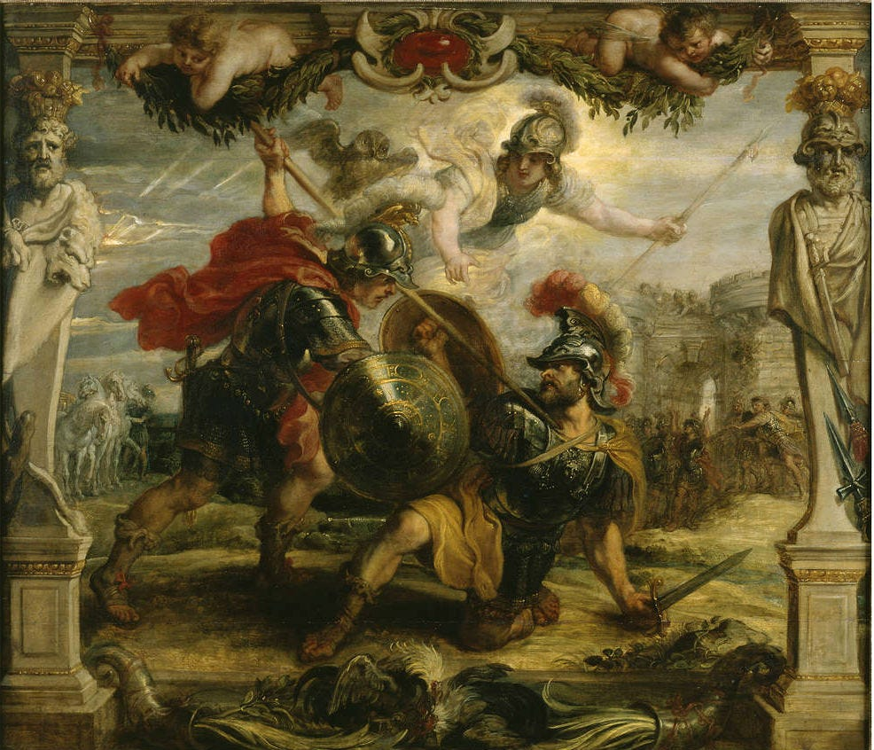
P. P. Rubens, Smrt Hektorova, 1630-35

Slide 10
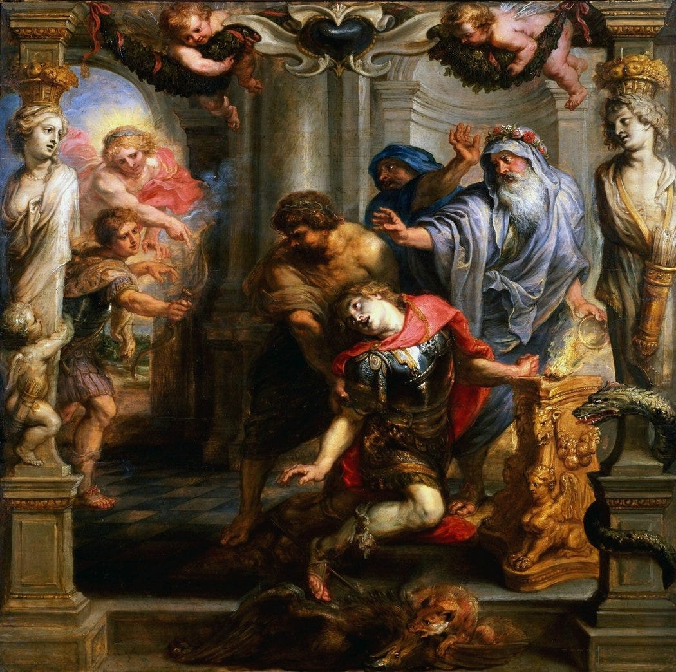
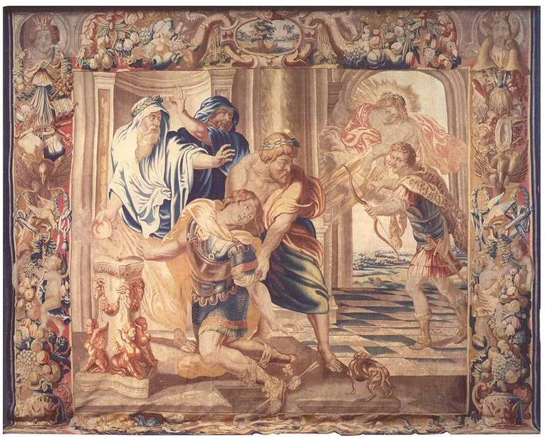
P. P. Rubens, Smrt Achillova, 1630-35

Slide 11
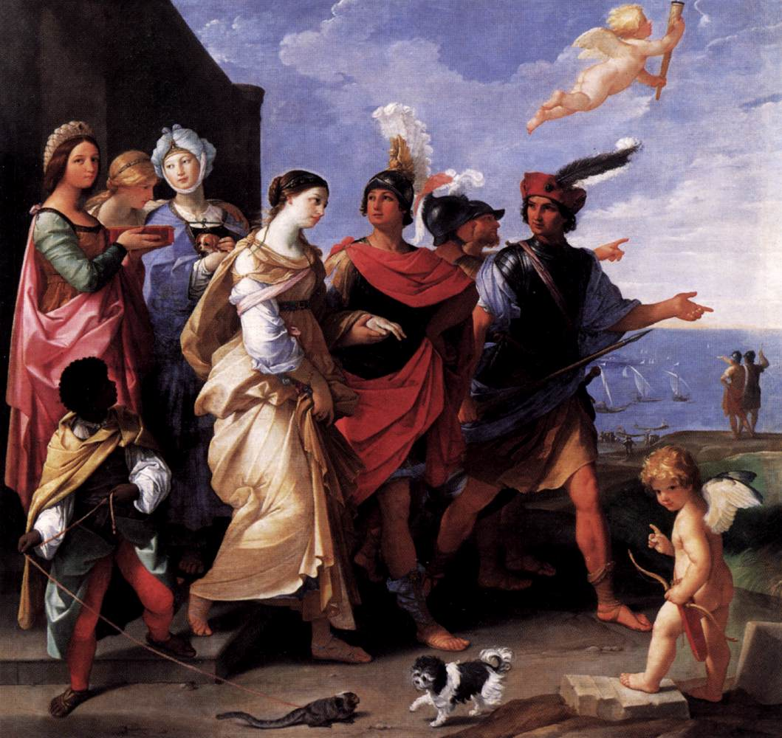
Guido Reni, Únos Heleny, 1628-1629

Slide 12
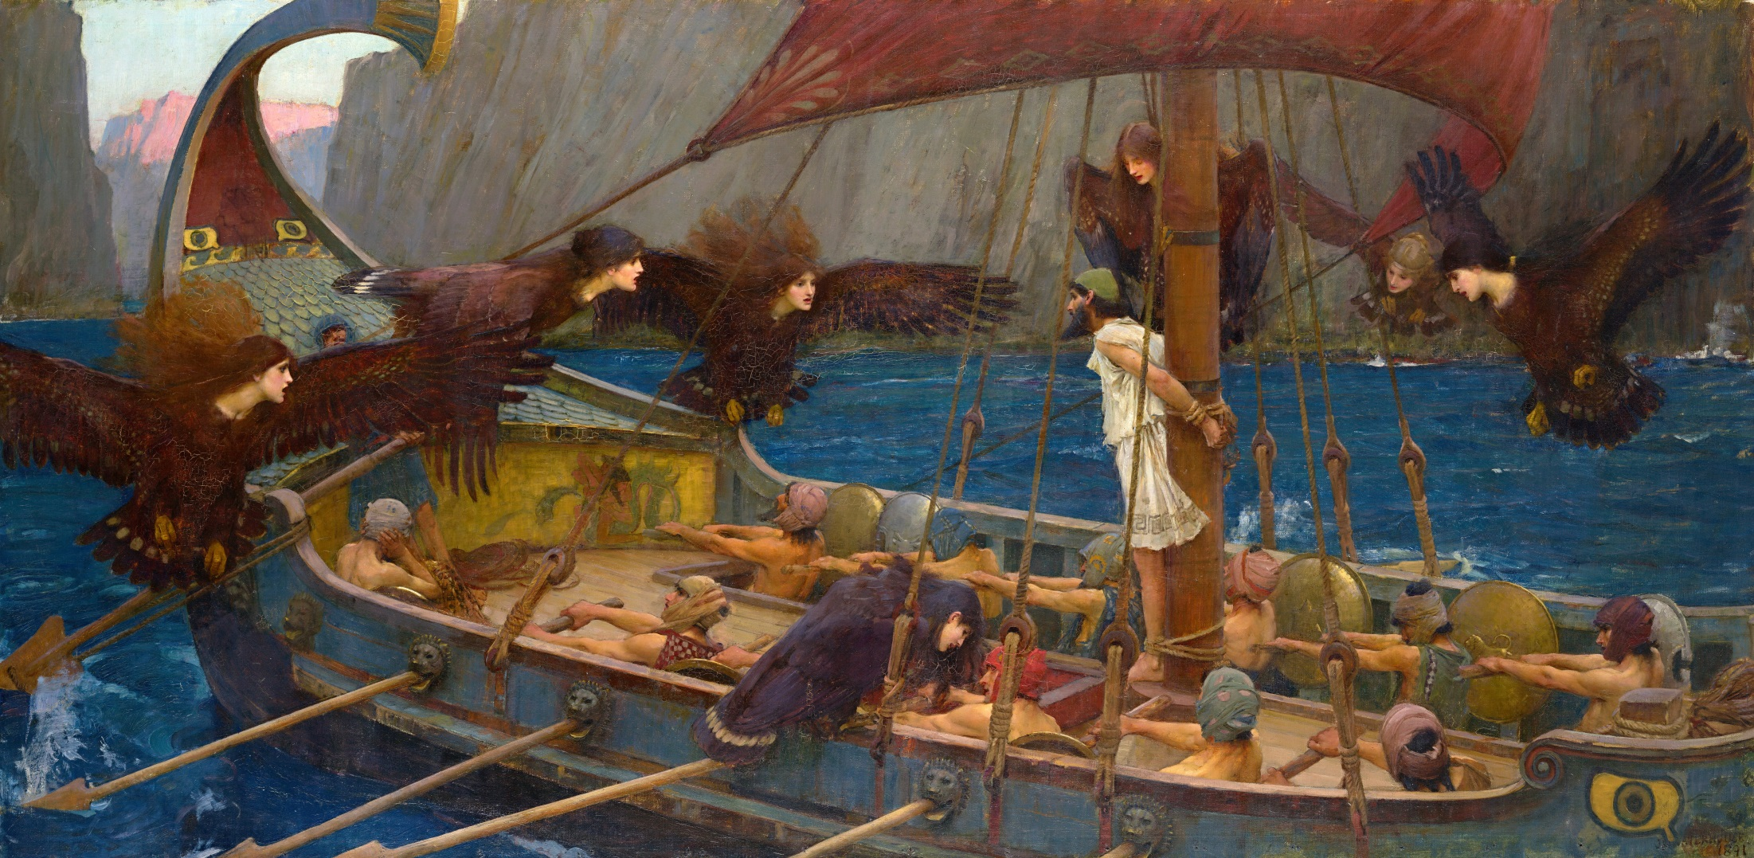
John William Waterhouse, Odysseus a Sirény, 1891

Slide 13
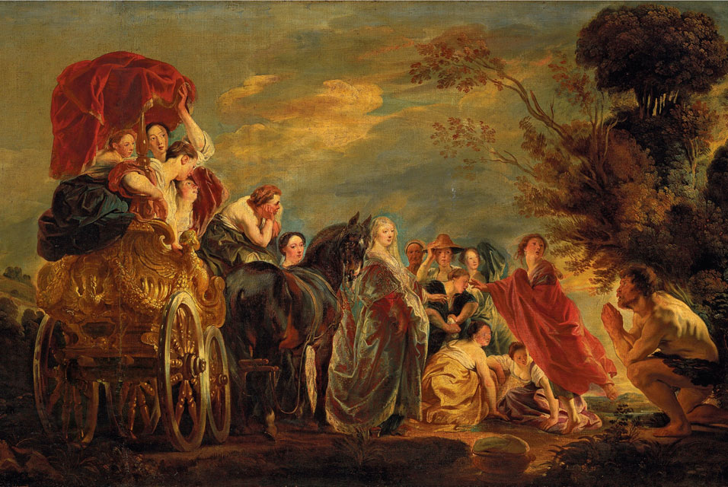
Jacob Jordaens, Odysseus a Nausikáa, 1630-1640

Slide 14
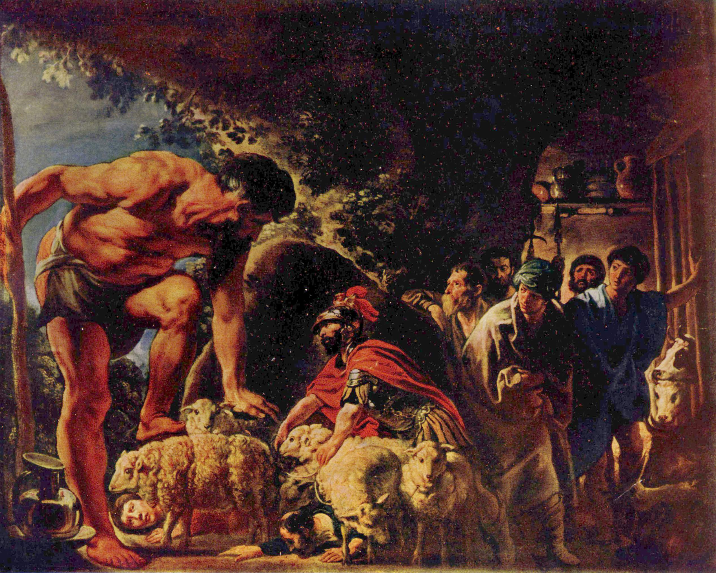
Jacob Jordaens, Odysseus v jeskyni Polyféma, cca 1635

Slide 15
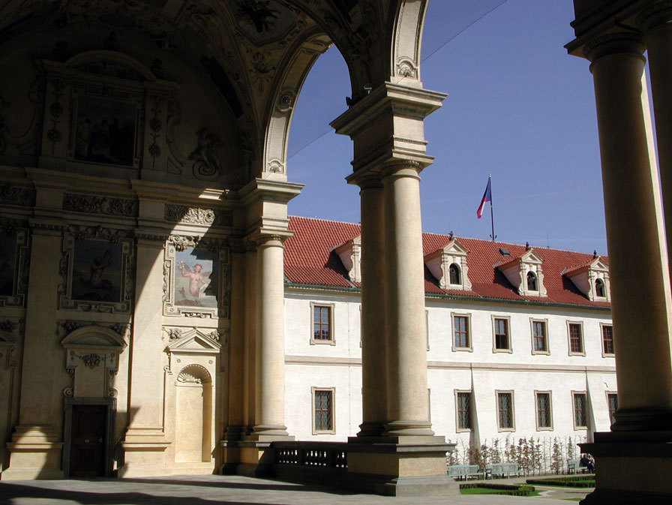
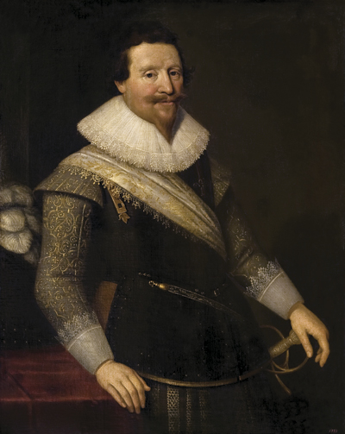
Valdštejský palác v Praze

Slide 16
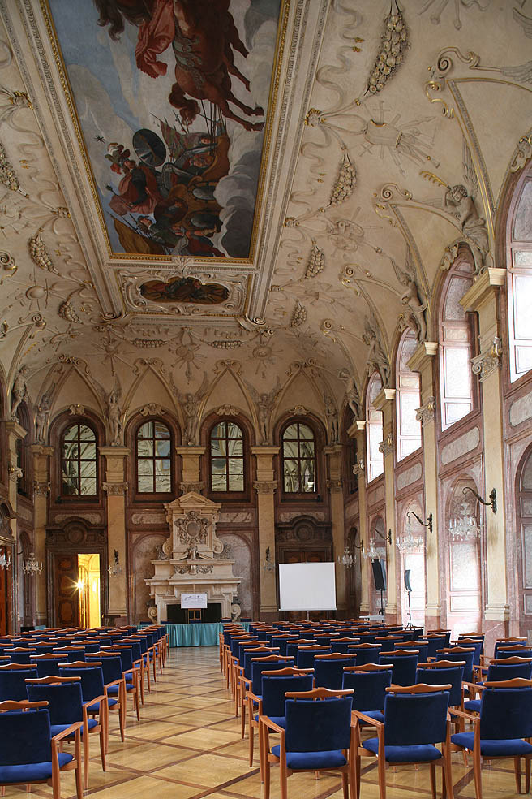
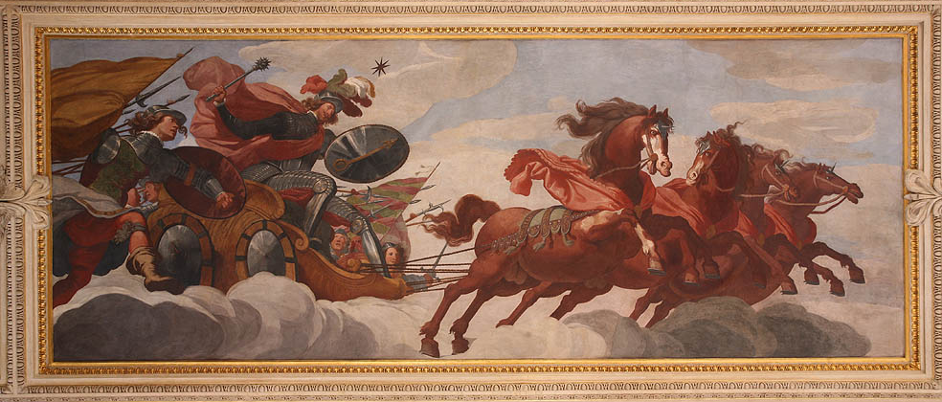
Hlavní sál Vald. paláce

Slide 17
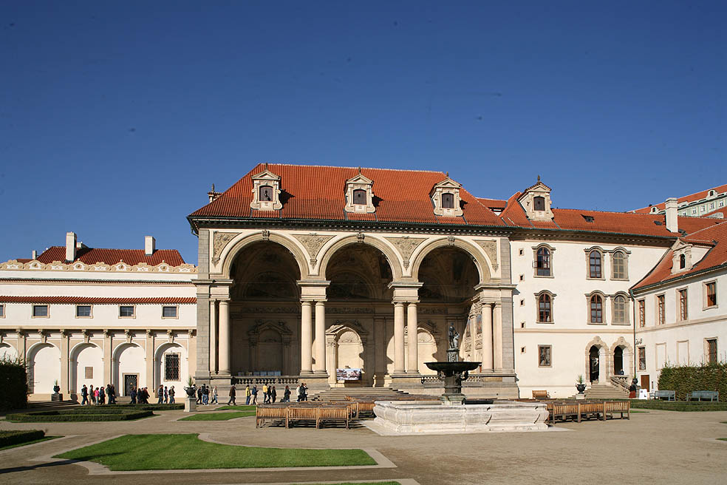
Sala terrena

Slide 18
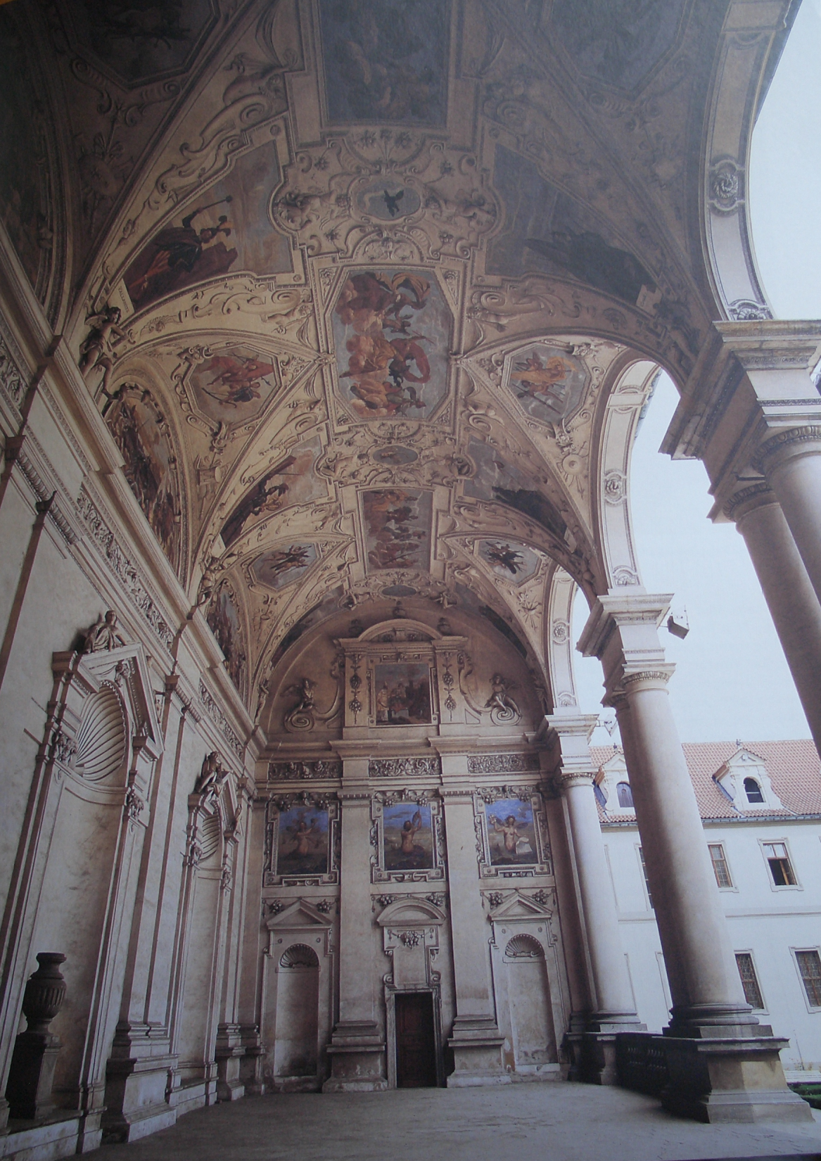
Sala terrena

Slide 19
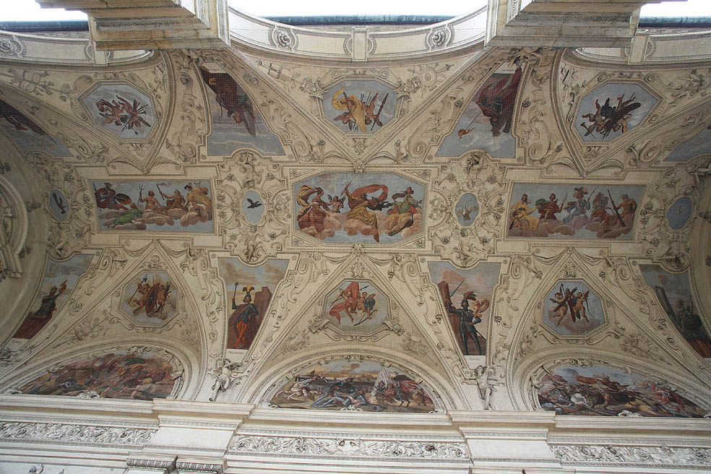
Sala terrena

Slide 20
Sala terrena – scény trojské války

Slide 21
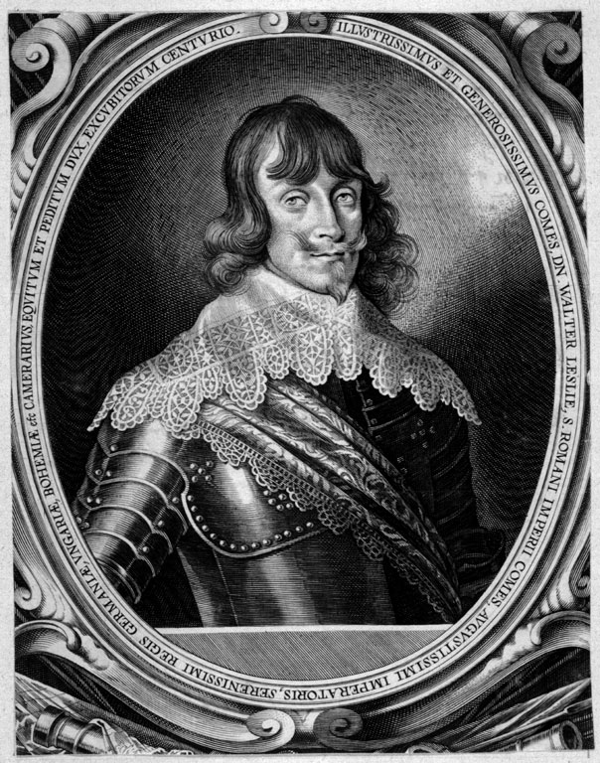
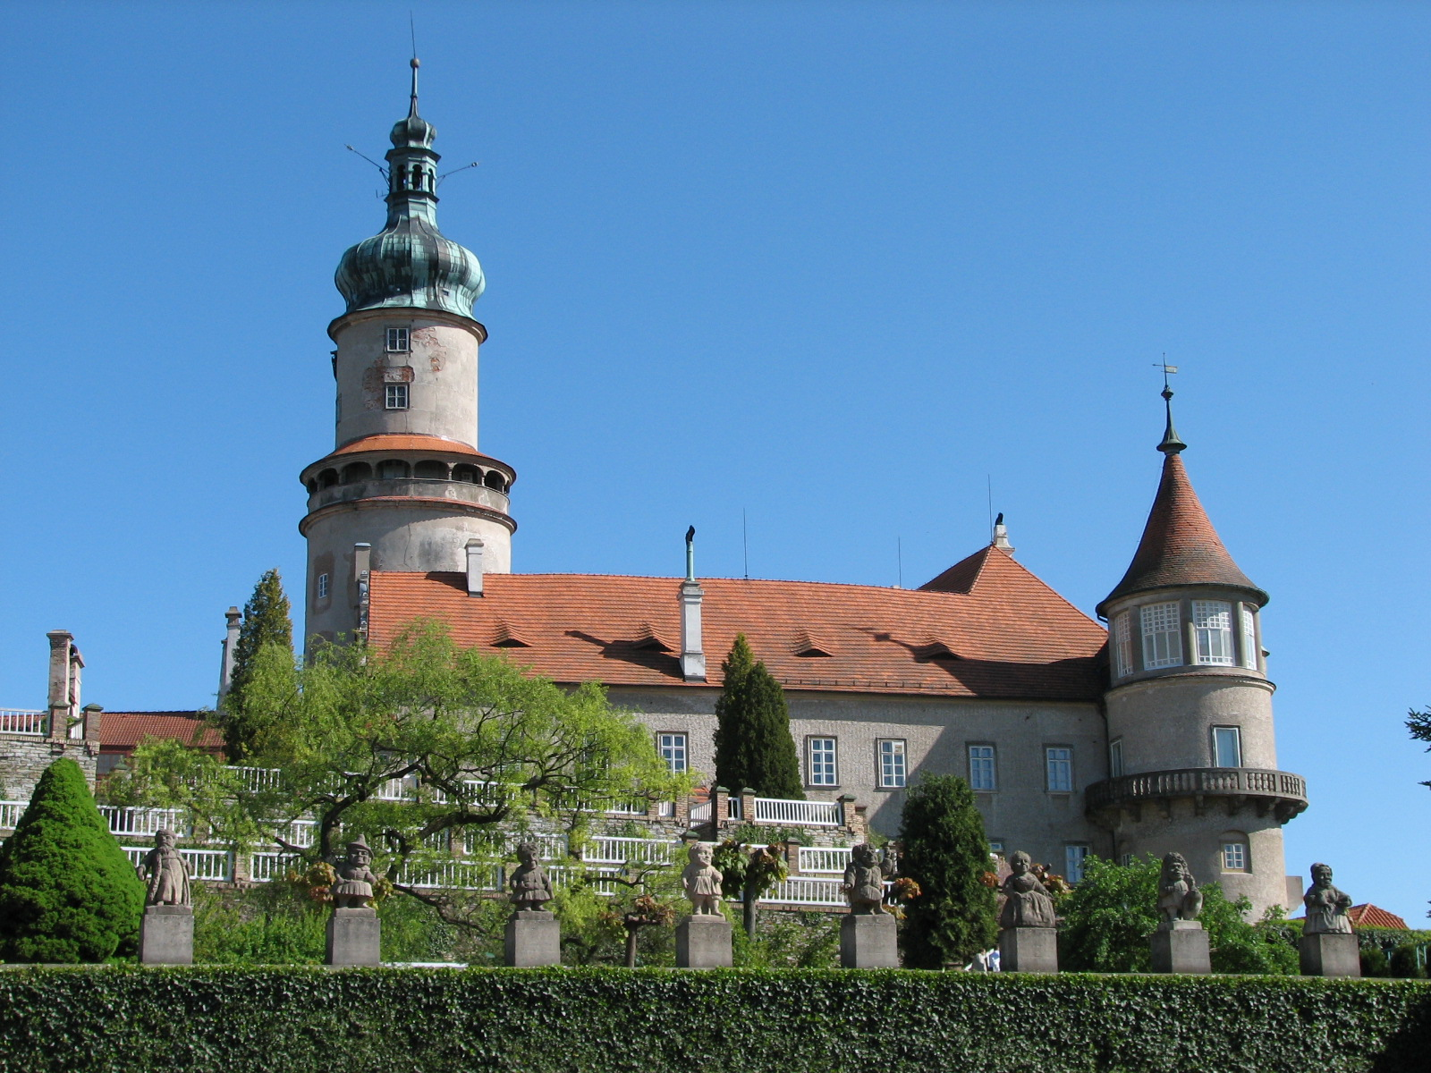
WALTER LESLIE (1606-1667) A NOVÉ MĚSTO NAD METUJÍ
1637 ŘÍŠSKÝ HRABĚ
1639 CÍSAŘSKÝ DELEGÁT VE ŠPAN. NIZOZEMÍ
1645 CÍS. AMBASADOR V NEAPOLI A ŘÍMĚ
1650 POLNÍ MARŠÁL, GUVERNÉR HABSB.-OSMANSKÉ HRANICE
1657 VICEPREZIDENT CÍS. VÁLEČNÉ RADY
1665 ŘÁD ZLATÉHO ROUNA
1665 AMBASADOR V KONSTANTINOPOLI

Slide 22
PŮDORYS 2. PATRA ZÁMKU V NOVÉM MĚSTĚ N. M.

Slide 23
Achilles a hořící řecký tábor Aiás naléhající na meč

Slide 24
Thetis ve Vulkánově dílně

Slide 25
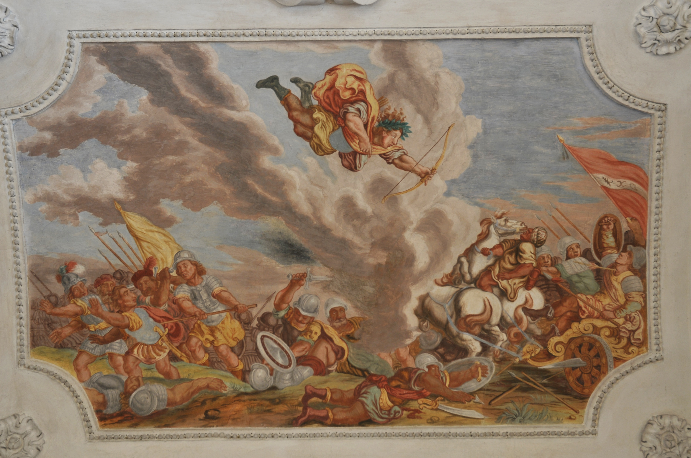
Apollón střílející na řecké vojáky stříbrným lukem

Slide 26
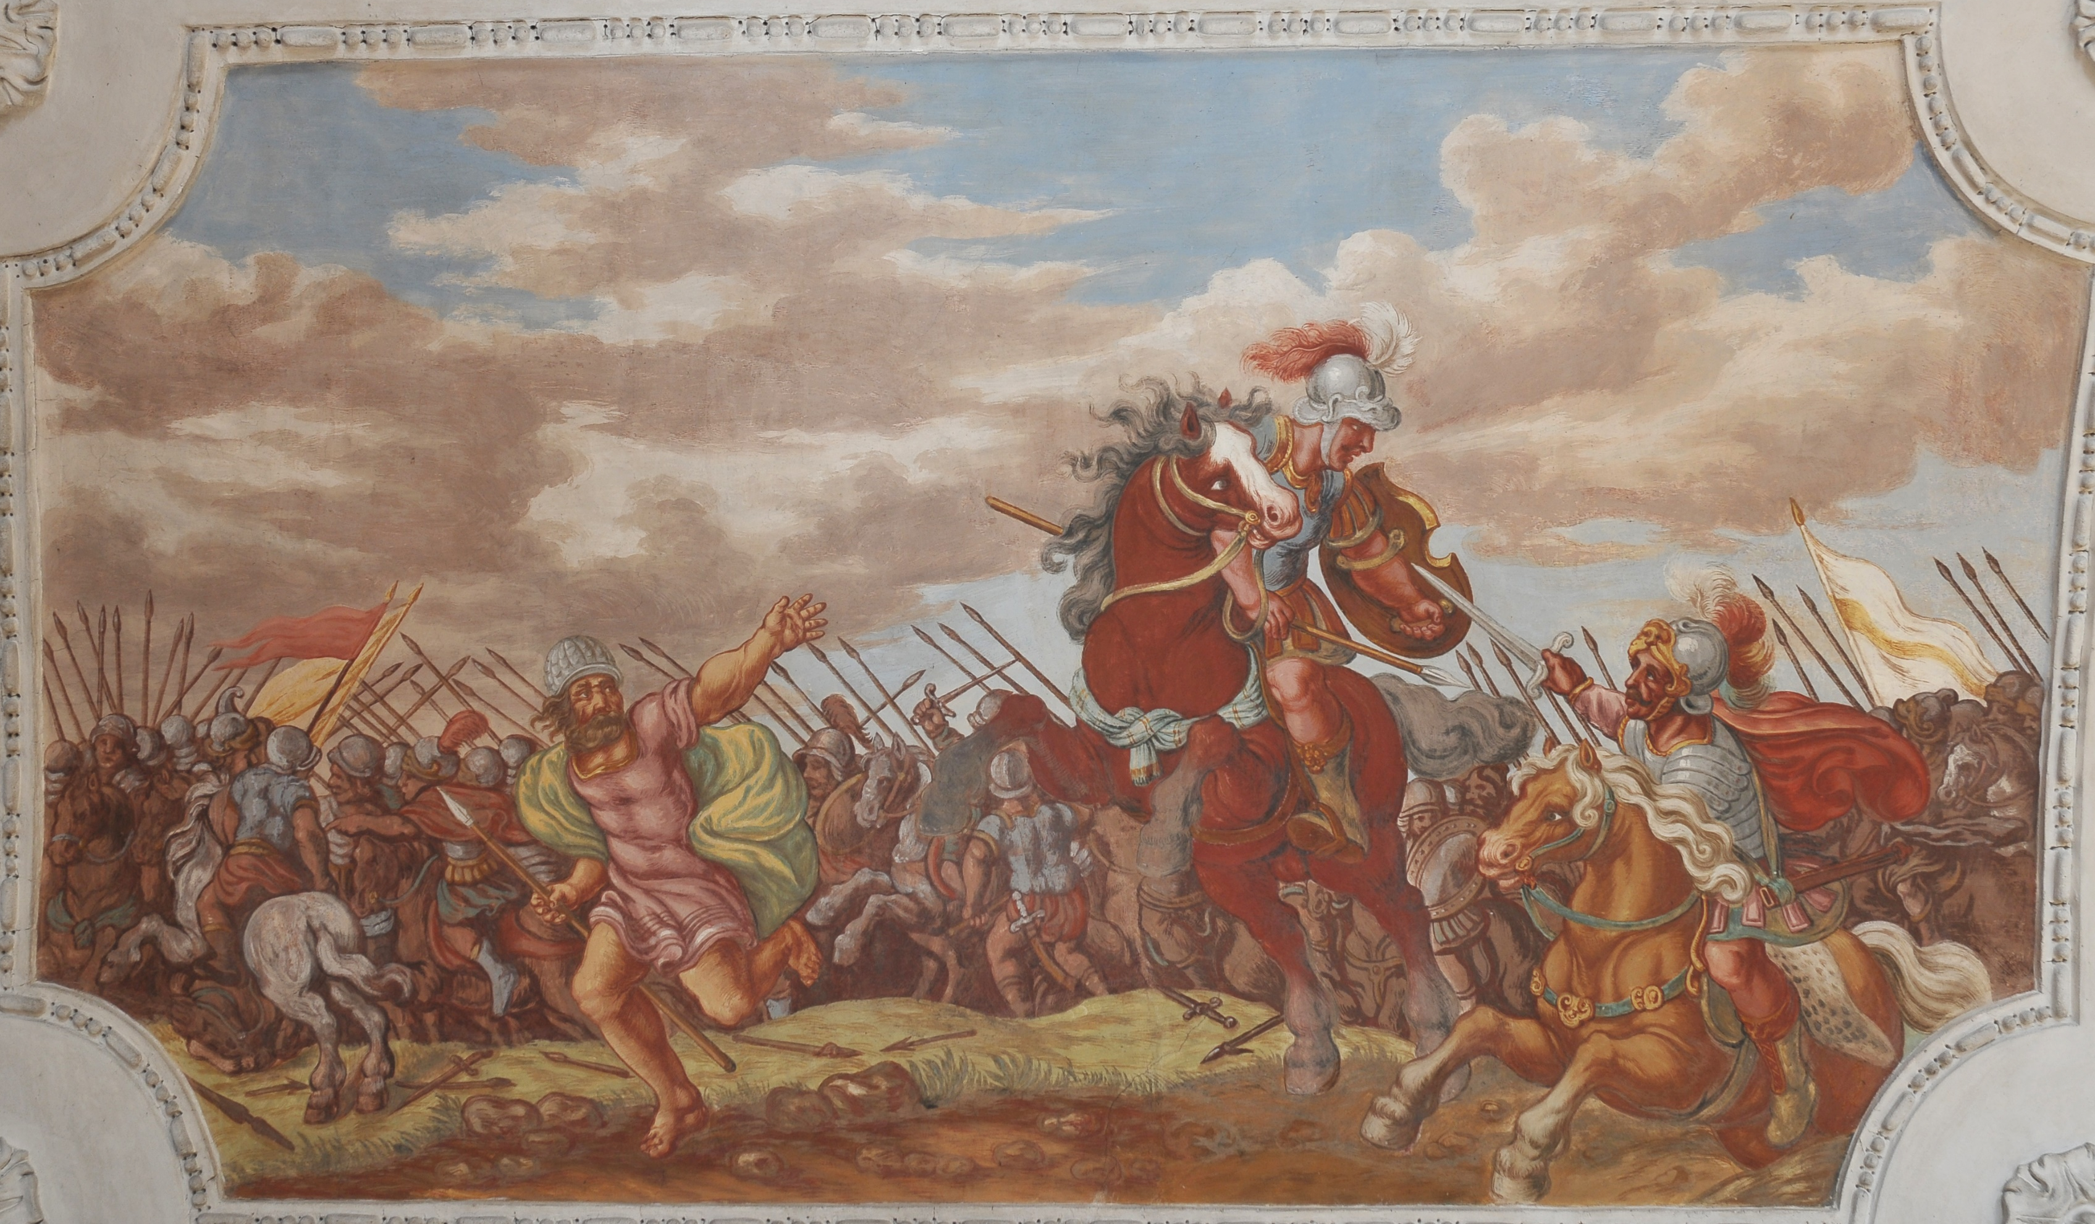

Slide 27
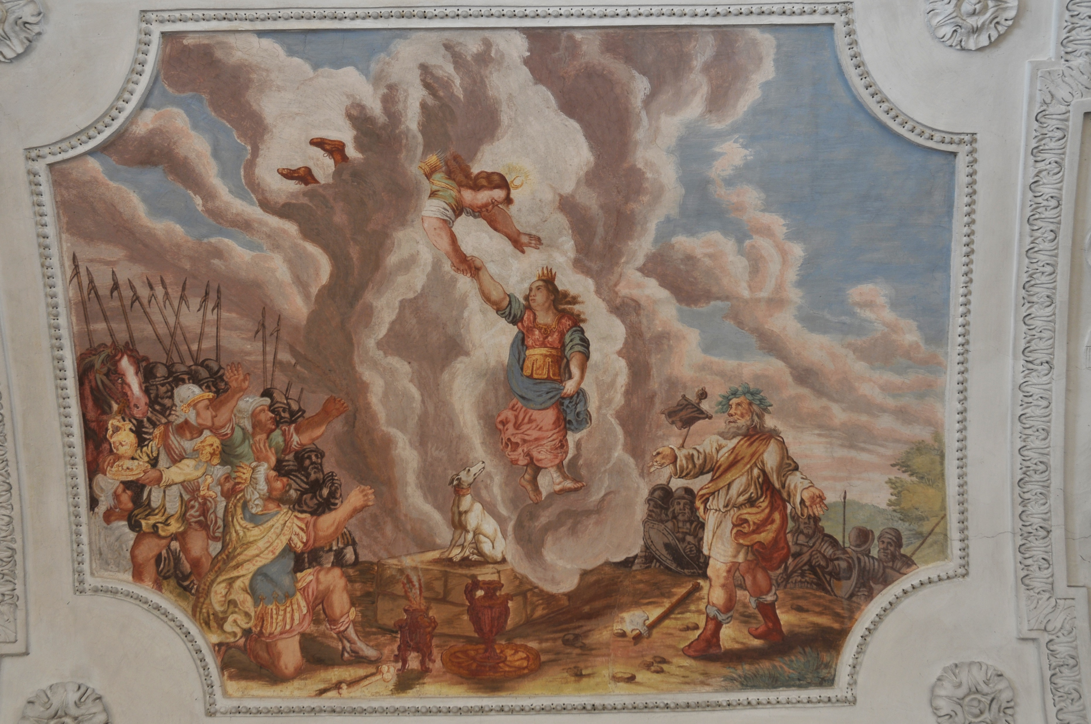
Obětování Ifigenie

Slide 28
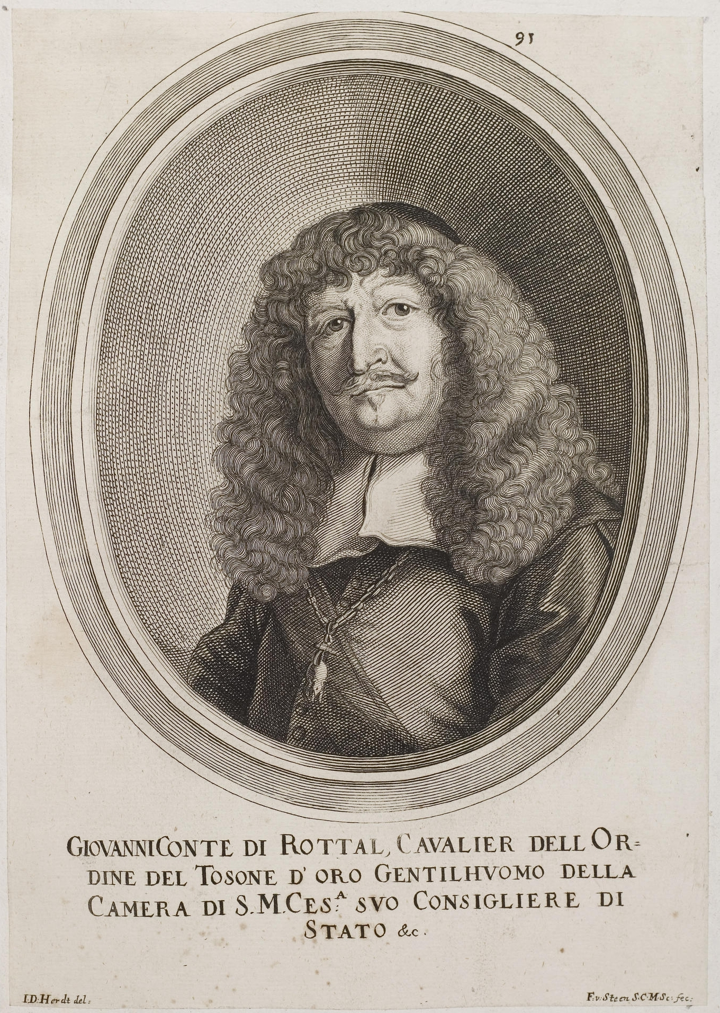
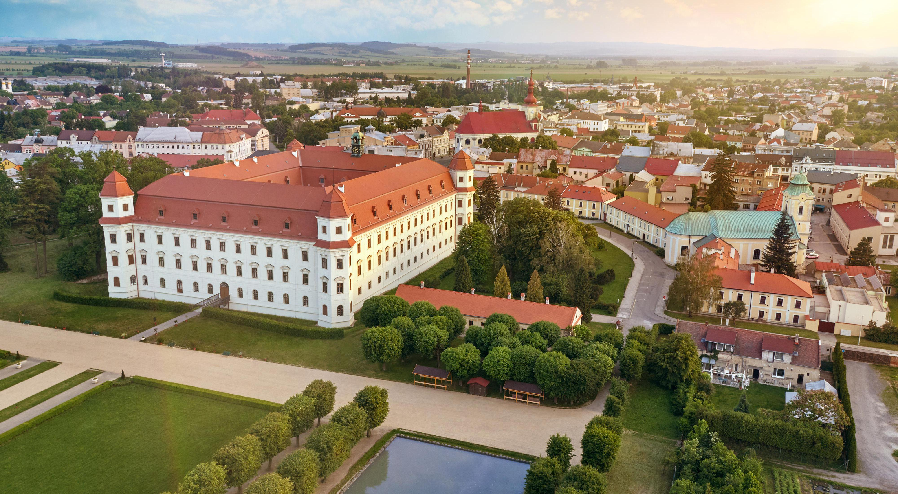
Zámek v Holešově a Jan z Rottalu (1605–1674)

Slide 29
Zámek v Holešově – půdorys 1. patra

Slide 30
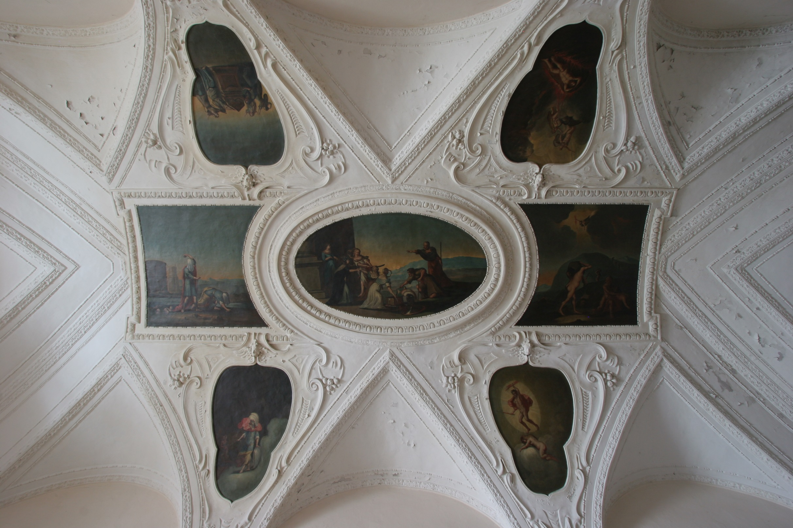
Héliovny
Herkulova smrt
Deukalion a Pyrrha
Achilles mezi dcerami krále Lykodéma
Gigantomachie
Jupiter a Semelé
Minerva a Závist

Slide 31
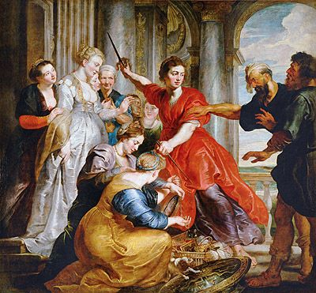
Achilles mezi dcerami krále Lykoméda
P. P. Rubens a A. van Dyck, Achilles mezi dcerami krále Lykoméda, 1617-1618, Madrid, Prado

Slide 32
Jacob Jordaens, Odysseus v jeskyni Polyféma, cca 1635, Moskva, Puškinovo muzeum
Odysseus v jeskyni Polyféma

